Slide 1
Hyperauth 생체 인증 구현 정리 및 가이드
ck 1-3 우태건

Slide 2
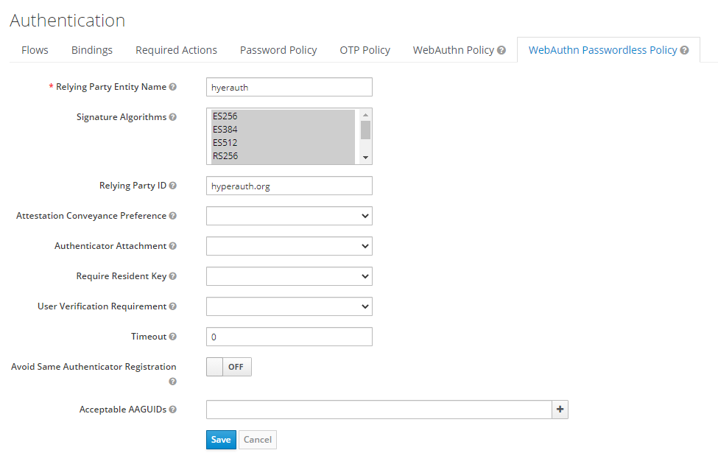
Hyperauth Setting
- tmaxcloudck/hyperauth:b1.0.18.38 이후 이미지를 사용
- Authentication - WebAuthn Passwordless Policy에 등록
모든 알고리즘 선택
반드시 DNS 가 붙어있는 hyperauth에서만 fido 동작함

Slide 3
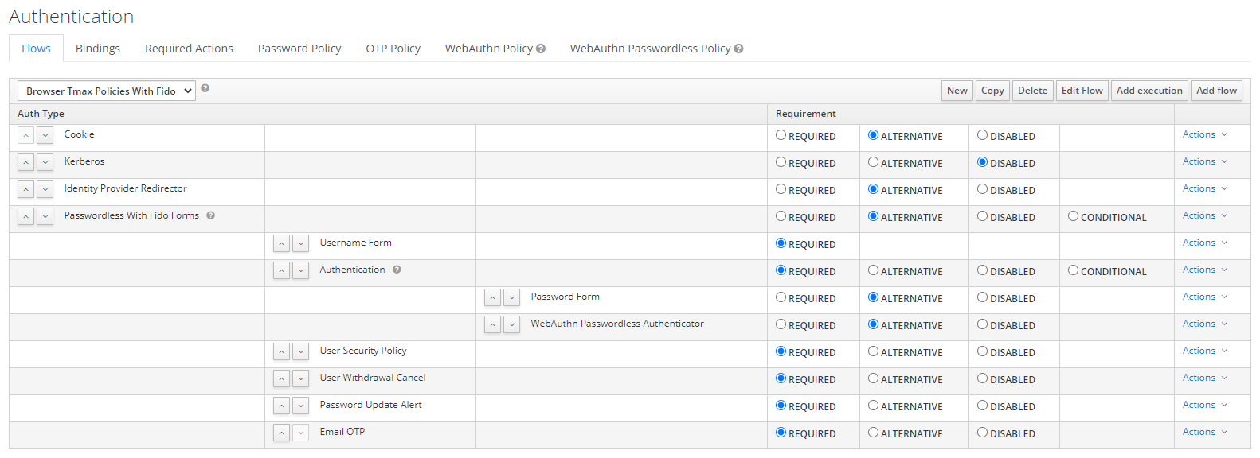
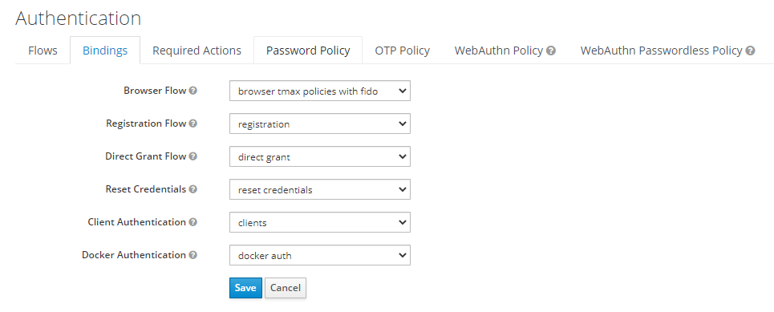
Hyperauth Setting
- Authentication - Flows 에서 browser를 Copy해서 Browser Tmax Polices With Fido 등으로명명한다.
- Authentication - Bindings 에서 Browser Flow를 변경해준다.
Password Form 과 Webauthn passwordless authenticator는 alternative로 둬서 둘중 하나만 만족해도 인증되게끔설정한다.

Slide 4
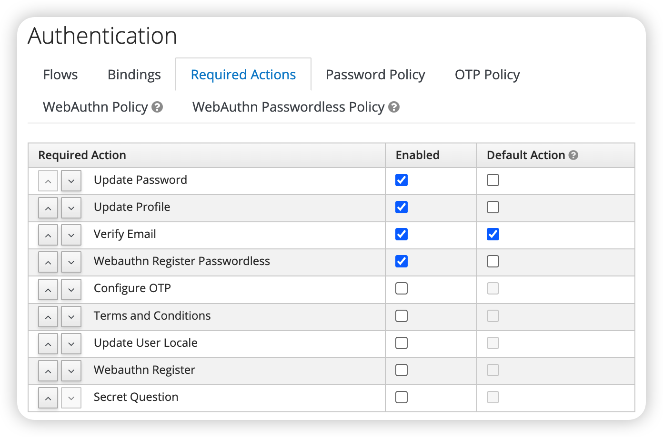
Hyperauth Setting (Optional)
- Authentication – Required Actions 에서 Webauthn Register Passwordless 가 Enable처리 되어있는지 확인한다.

Slide 5
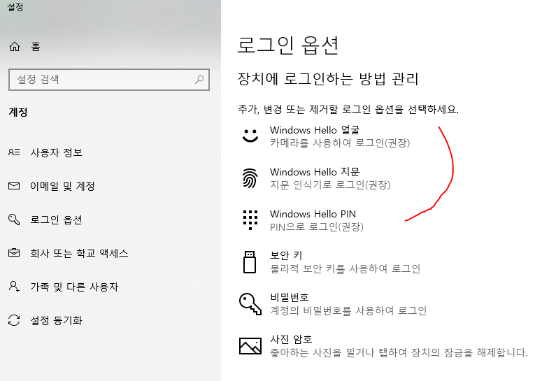
생체 인증 Windows Hello
- 계정설정 - 로그인 옵션 - Windows Hello 활성화
- https://m.post.naver.com/viewer/postView.nhn?volumeNo=11043871&memberNo=1834
- 얼굴인식, 지문인식, PIN 지원

Slide 6
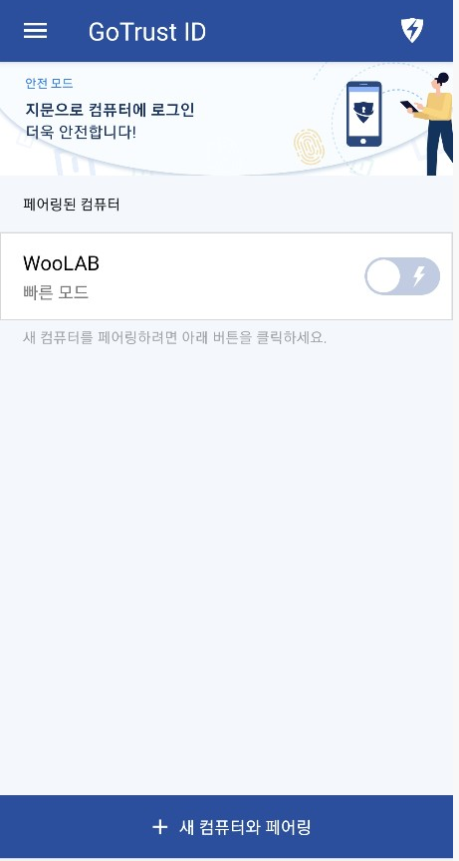
생체 인증 GoTrust ID
- 스마트폰 Go Trust ID App 설치 ( Android, ios 둘다 지원 )
- 블루투스 방식으로 PC 및 태블릿에 연동
- https://www.gotrustid.com/for-individual
- 스마트폰이 근처에 있으면 인증
- 유료버전 사용시, 스마트폰 지문인식 사용으로 보안강화 가능
이외에도, 추가로 Fido protocol을 만족하는 보안 수단을 추가하면 자유롭게 인증수단을 추가 할 수 있다.

Slide 7
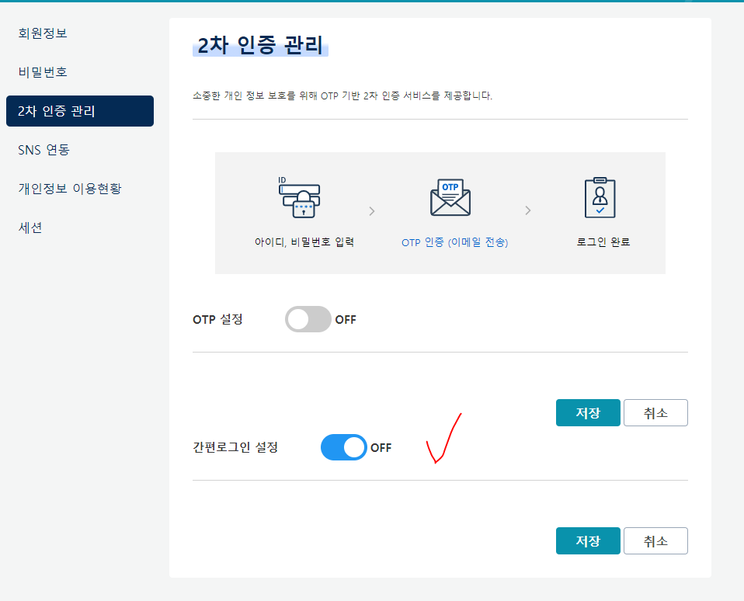
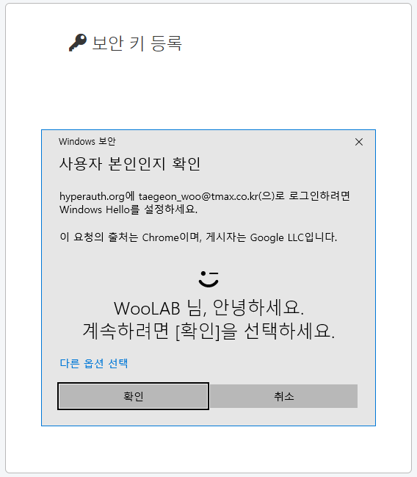
생체 인증 활성화
- Account Console - 2차 인증 관리 탭에서 간편로그인 설정을 활성화 해준다.
( 간편로그인 설정의 위치 및 기획은 바뀔 예정, 임시로 넣어놓음 by 우태건 )
- Client 웹에서 새로고침 시 보안 키 등록 화면이 나타나고, PC 와 연동해 놓은 FIdo 기반의 인증수단을 등록할 수 있다.

Slide 8
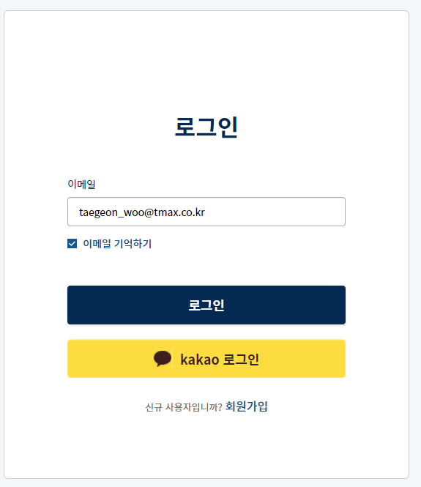
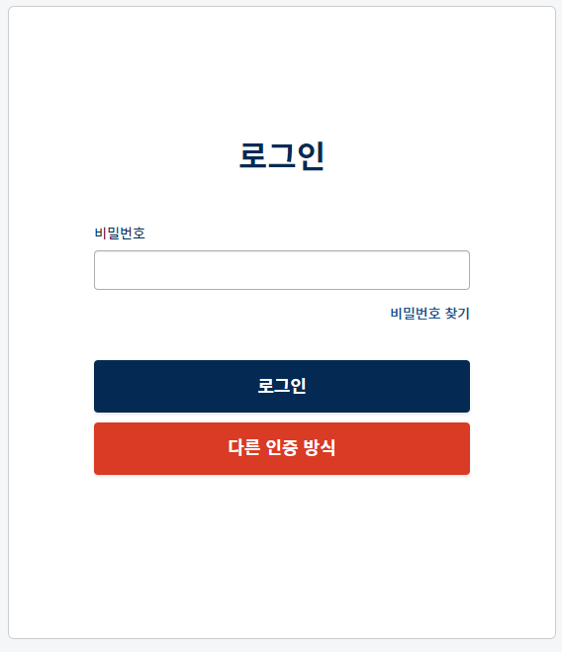
생체 인증 로그인 Flow (기획에 따라 변화 예정)
- Login Theme : Tmax
인증수단을 고르기 전에, 이메일을 먼저 입력한다.
이메일 기억하기를 활성화 하면 이메일이 저장되므로, 개인 PC에서는 계속해서 입력 하는걸 막을 수 있다.
기존 방식과 마찬가지로, 비밀번호 입력시 로그인 가능
다른 인증 방식 클릭

Slide 9
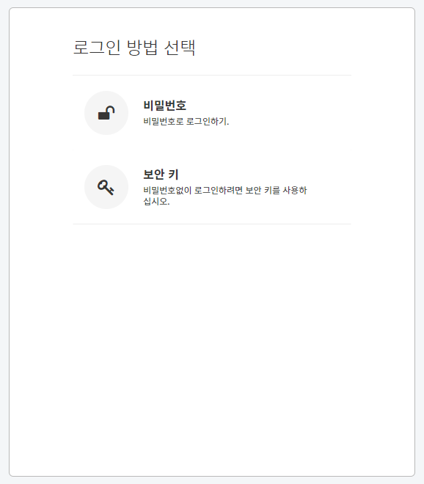
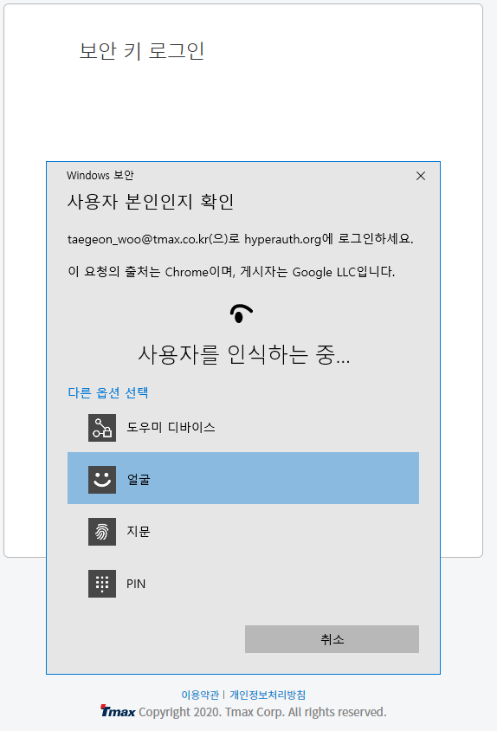

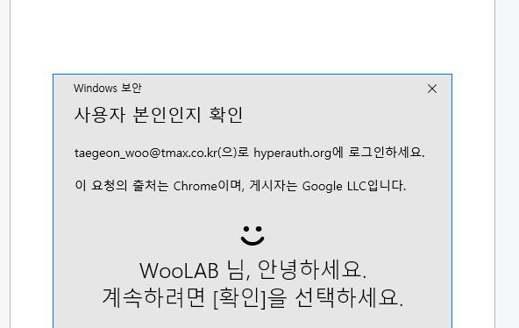
생체 인증 로그인 Flow (기획에 따라 변화 예정)
인증 성공!
보안 키 클릭
개인이 활성화 해놓은 fido 기반 인증이 나타나고 인증 후 로그인 가능
위그림 : 얼굴인식, 지문인식, Pin, go trust ID 모두 활성화 해놓은상태

